Slide 1

手把手教你学STM32
游戏手柄实验
“原子哥”在线教学平台：www.yuanzige.com
技术支持论坛：www.openedv.com

Slide 2
手把手教你学STM32
1，游戏手柄简介（了解）
2，FC 手柄时序介绍（熟悉）
3，编程实战（掌握）
4，课堂总结
“原子哥”在线教学平台：www.yuanzige.com
技术支持论坛：www.openedv.com

Slide 3
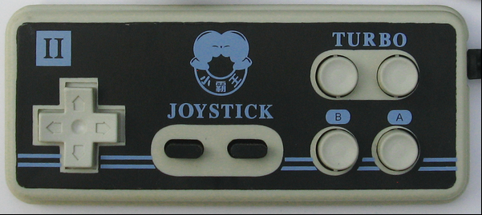
手把手教你学STM32
1，游戏手柄介绍（了解）
FC游戏机（又称：红白机 / 小霸王游戏机）手柄。
FC手柄大致可分为两种：一种插口是11针，一种是9针，可以直接和DR9的串口头对插。
10个按键（实际是8个键值）：
上、下、左、右、
START、SELECT、
A、B、A连发、B连发
B连发
A连发
上
左
右
下
Start
Select
B
A
A和A连发是一个键值，而B和B连发也是一个键值，只是连发按键会在你一直按下时，不停发送（方便快速按键，比如发炮弹之类的功能）。
“原子哥”在线教学平台：www.yuanzige.com
技术支持论坛：www.openedv.com

Slide 4
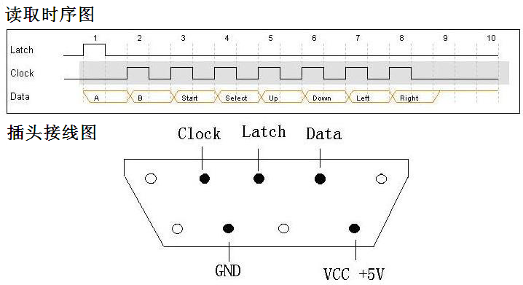
手把手教你学STM32
2，FC 手柄时序介绍（熟悉）
FC手柄的控制电路，由1个8位并入串出的移位寄存器（CD4021），外加一个时基集成电路（NE555，用于连发）构成。
VCC
5V供电
GND
地线
LATCH
锁存信号，由主机发出
CLOCK
时钟信号，由主机发出
DATA
串行数据线，低电平有效
读取手柄按键值的信息十分简单：先Latch(锁存键值)，然后就得到了第一个按键值(A，下降沿采集)，之后在7个Clock的作用下，依次读取其他按键的键值，总共8个按键键值。
“原子哥”在线教学平台：www.yuanzige.com
技术支持论坛：www.openedv.com

Slide 5
手把手教你学STM32
程序实现
输出顺序
按键结果
uint8_t joypad_read(void)
{
volatile uint8_t temp = 0;
uint8_t t;
JOYPAD_LAT(1); /* 锁存当前状态 */
joypad_delay(80);
JOYPAD_LAT(0);
for (t = 0; t < 8; t++) /* 移位输出数据*/
{
temp >>= 1;
if (JOYPAD_DATA == 0)
{
temp |= 0x80; /* LATCH之后，就得到第一个数据*/
}
JOYPAD_CLK(1);
joypad_delay(80);
JOYPAD_CLK(0);
joypad_delay(80);
}
return temp;
}
A
Bit 0
1
B
Bit 1
2
SELECT
Bit 2
4
START
Bit 3
8
UP
Bit 4
16
DOWN
Bit 5
32
每给一个脉冲，输出一位数据
LEFT
Bit 6
64
RIGHT
Bit 7
128
“原子哥”在线教学平台：www.yuanzige.com
技术支持论坛：www.openedv.com

Slide 6
手把手教你学STM32
3，编程实战（掌握）
1，例程源码解读
“原子哥”在线教学平台：www.yuanzige.com
技术支持论坛：www.openedv.com

Slide 7
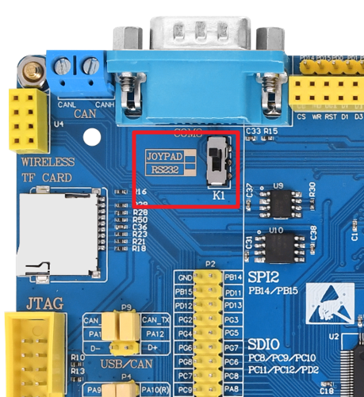
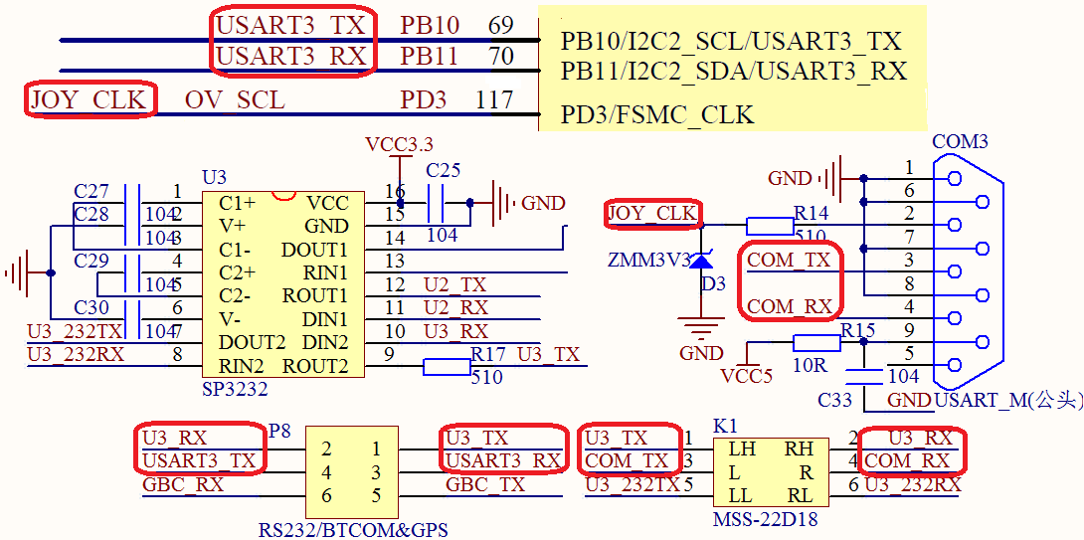
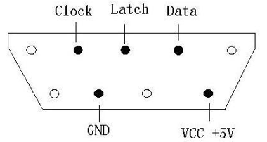
手把手教你学STM32
硬件连接图
原理图
Data : PB10
4脚
Latch : PB11
3脚
2脚
Clock : PD3
“原子哥”在线教学平台：www.yuanzige.com
技术支持论坛：www.openedv.com

Slide 8

手把手教你学STM32
4，课堂总结（掌握）
游戏手柄实验（课堂总结）.pdf（脑图）
“原子哥”在线教学平台：www.yuanzige.com
技术支持论坛：www.openedv.com

Slide 9

手把手教你学STM32
版权所有：广州市星翼电子科技有限公司
天猫店铺：https://zhengdianyuanzi.tmall.com
“原子哥”在线教学平台：www.yuanzige.com
技术支持论坛：www.openedv.com

